Slide 1
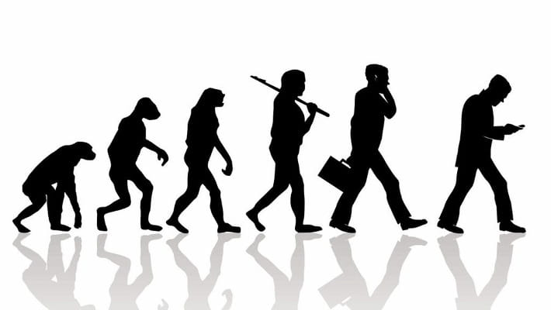
Homo smartphonicus
Lizzi Adeler en Jasmijn Hubers
MSK-artsen, Stadspoli Utrecht
Massage Kennisdagen (Amersfoort), 16-11-2024

Slide 2
Lizzi Adeler Stadspoli-Utrecht
MSK Geneeskunde
(Top)sport
Huisarts
Microbiome-center
Samenwerken - balans
Bron van het probleem

Slide 3
Jasmijn Hubers
Pathologie
(Oncologisch) masseur
Wetenschap
Cochleair implantaat
MSK-geneeskunde

Slide 4
Disclosure: Er zijn geen financiële belangen of conflicten van belang gerelateerd aan deze presentatie
Notes:
Jasmijn

Slide 5
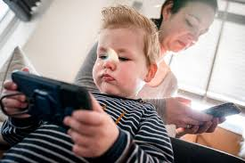
Inhoud
Achtergrond
Relevantie voor masseurs
Oefeningen voor een goede houding

Slide 6
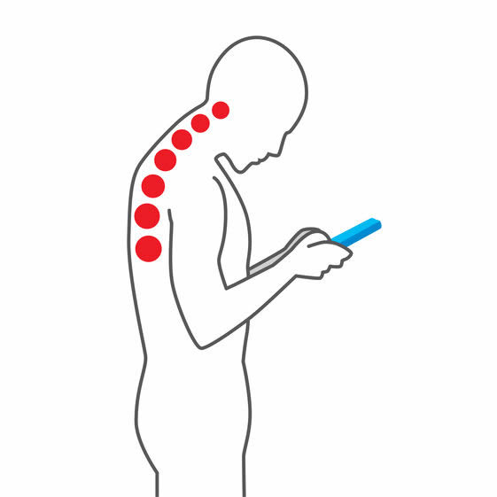
Smartphones: onmisbaar, maar met een prijs
Smartphone bestaat 15 jaar
Opkomst van smartphones en tablets leidt tot steeds meer houdingsproblemen
Jongeren zitten 5 uur per dag op de smartphone*
*Bron: NOS

Slide 7
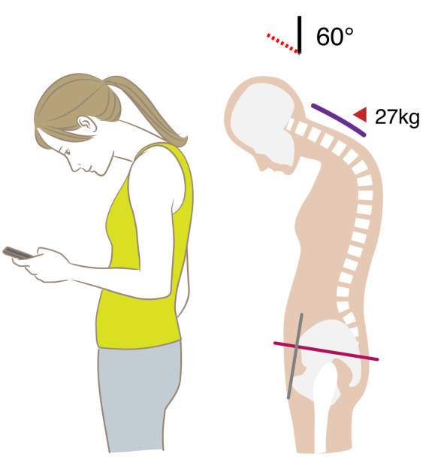
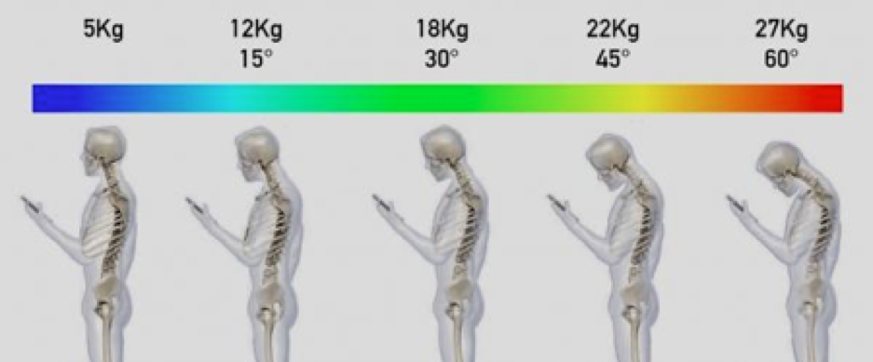
Houdingseffecten
Tech neck:
Naar voren hangend hoofd
Gebogen nek
Afgeronde schouders

Slide 8
Impact op lange termijn
Verhoogde belasting:
nek- en schouderspieren
Verminderde mobiliteit:
bovenrug en schouders
Veelvoorkomende klachten:
Nekpijn
Schouderstijfheid
Hoofdpijn

Slide 9
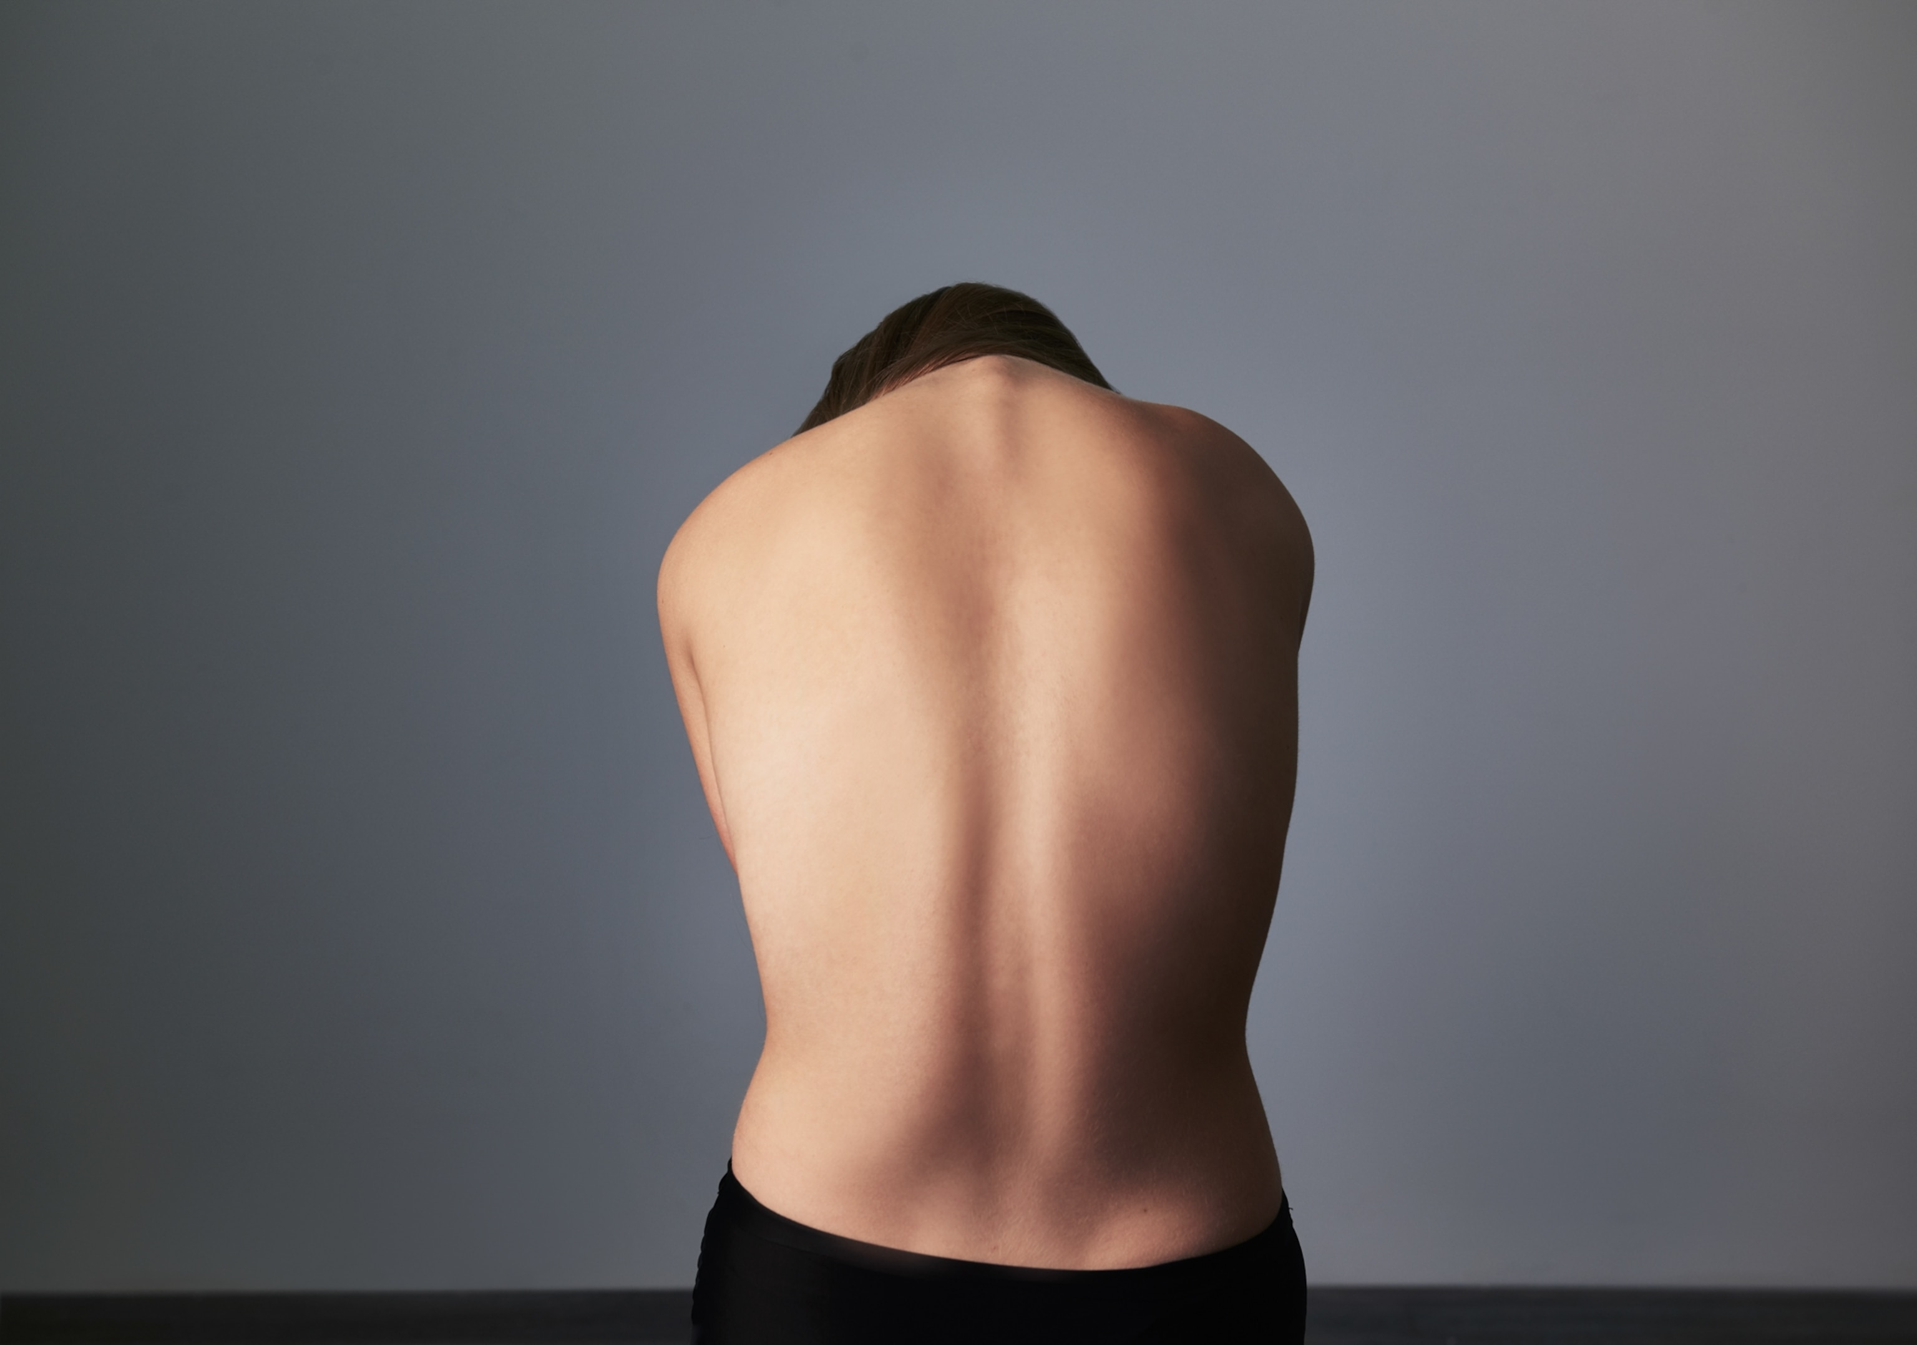
National Geografic ; How better posture can improve your overall health
“Poor posture is not only a matter of appearance. It is also connected to reduced oxygen intake and breathing limitations, neck en back pain, poor sports performance, digestive issues, muscle fatique and hormone imbalances.”
Daryl Austin (aug 19, 2024)
Notes:
Lizzi

Slide 10
Relevantie voor masseurs
Begrip van het beeld is essentieel voor behandeling
Jullie staan in de frontlinie voor verlichting van klachten!
Gericht masseren
Maak de cliënt bewust van hun gewoontes en het belang van een goede houding
Preventie
Notes:
Jasmijn

Slide 11
Hoe te herkennen?
Visuele beoordeling:
Hoofdpositie: naar voren hangen van het hoofd ten opzichte van de schouders
Ronde schouders naar voren
Gebogen bovenrug: kyfose
Palpatie:
Spanning in spieren
Pijnpunten of trigger points
Houdinganalyse:
Rechtop staan of zitten
Plumb line test

Slide 12
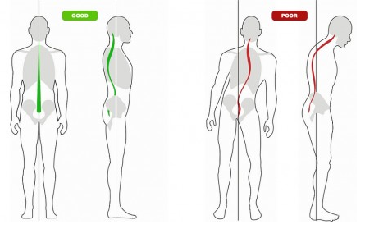
Plumb line test

Slide 13
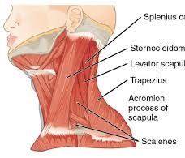
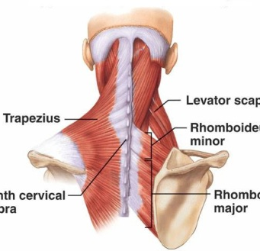
Specifieke spiergroepen
Trapezius (bovenste deel)
Levator scapulae
Sternocleidomastoideus (SCM)
Pectoralis minor en major
Rhomboideus en midden-trapezius
Suboccipitale spieren

Slide 14
Standaard Cliënt
Notes:
Lizzi

Slide 15
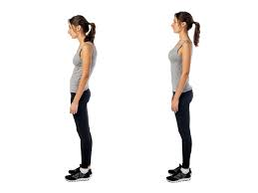
Posture houding
Dus advies rechtop staan…

Slide 16
CASUS
Mw van 34 jaar, secretaresse
Vaak last van schouders en nek
Net begonnen met tennis competitie
Pijnlijke schouder bij service / smash
Steeds vaker ook schouderpijn bij hoog reiken maar ook bij autogordel pakken

Slide 17
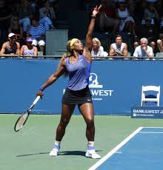
Ketenfunctie tijdens serveren

Slide 18
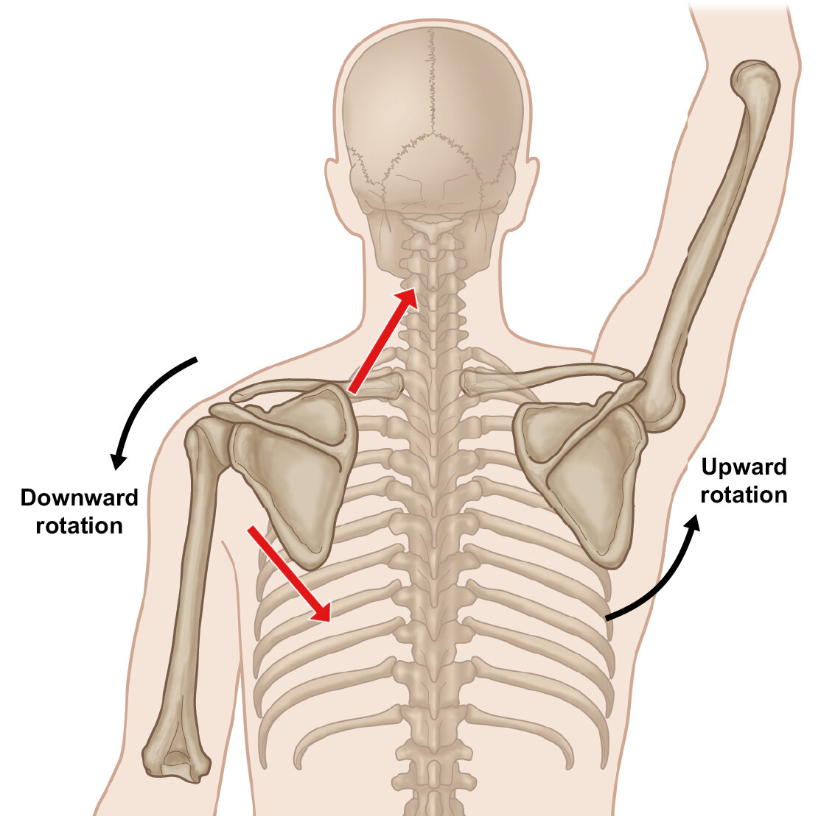
Ketenfunctie schouder

Slide 19
Schouderbeweging

Slide 20
Kromme houding (kyfose)

Slide 21
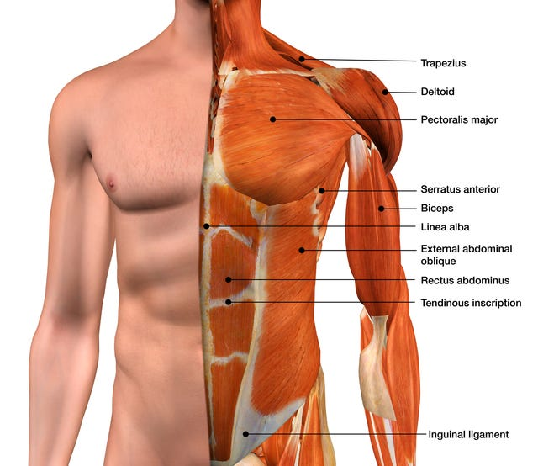
Spieren in het bovenlijf

Slide 22
M. Pectoralis Major

Slide 23
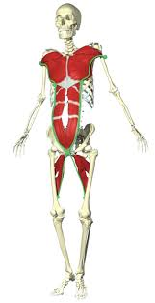
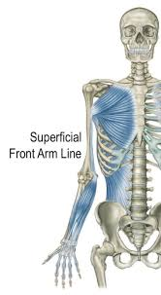
Superficiale (oppervlakkig) schouderlijnen

Slide 24
Kromme houding (kyfose)

Slide 25
Diepe Schouderlijnen

Slide 26
Alles is verbonden

Slide 27
Notes:
Jasmijn

Slide 28
Oefeningen
Nekretractie (chin tucks)
Schouderrol
Borststrekking (pectoralis stretch)
Cat-cow stretch
Rotatie
Thoracale extensie
Tip: gebruik dagelijkse voorwerpen als stoel of muur voor oefeningen

Slide 29
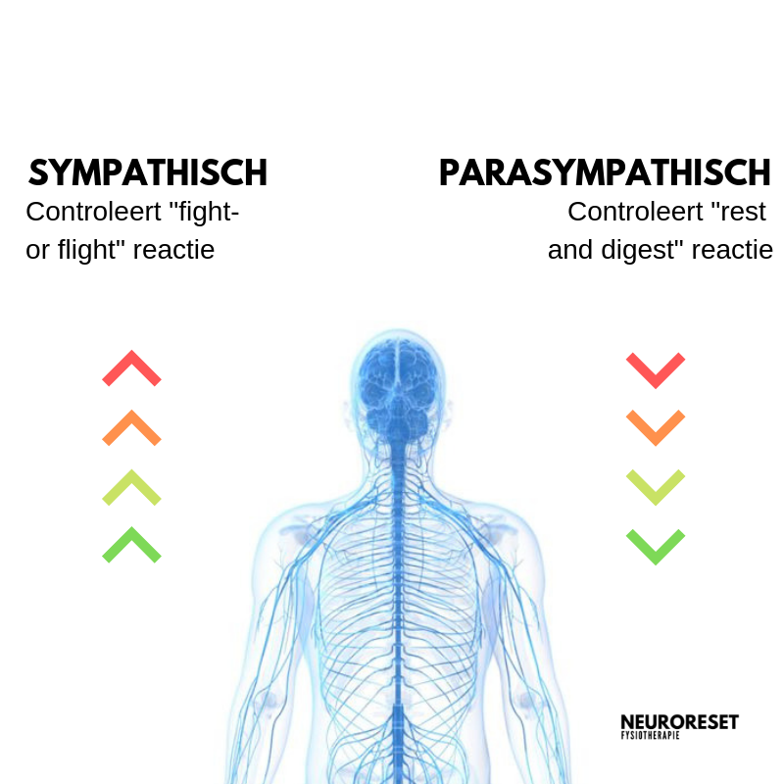
Tot slot… over massage
Autonoom zenuwstelsel:
Sympathisch zenuwstelsel
Parasympathisch zenuwstelsel
5 niveaus van masseren
Andere technieken:
myofasciale release, triggerpointtherapie

Slide 30
Wanneer op te letten met massage!
Met zenuwklachten strekkend naar het schouderblad of arm
Pijnscore boven NRS 7 (schaal 0-10)
Als de patiënt aangeeft dat de pijn steeds erger wordt
Risico voor een nekhernia

Slide 31
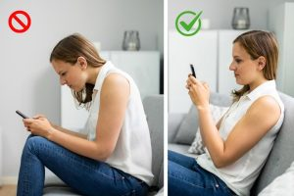
Preventie
Optimaliseren van werkplek
Beperk schermtijd
Telefoonhoogte aanpassen
Regelmatige pauzes
Bewustwording houding
Notes:
Lizzi

Slide 32
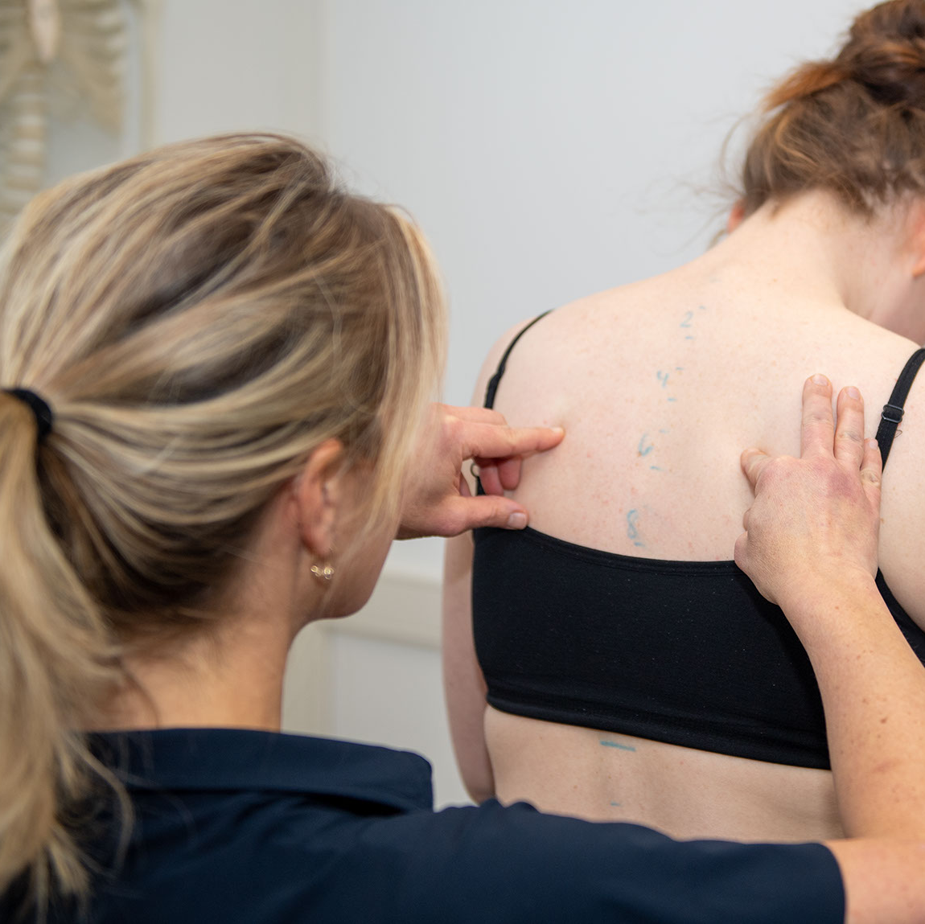
Samenwerken is van belang
Heeft de cliënt te kort verlichting van een massage
Duidelijk asymmetrie in functie schouder of nek
Ondersteuning van MSK-arts / huisarts

Slide 33
Take home messages
Een goede houding is belangrijk voor de algehele gezondheid!
Inzicht in het gedrag en klachten helpt voor effectieve behandeling
Ondersteun cliënten met preventieve tips en adviezen
Masseur als onderdeel van een multidisciplinair zorgteam

Slide 34
Homo Ludens
Homo Smartphonicus

Slide 35
Bedankt voor jullie aandacht! Vragen...? lizzi.adeler@stadspoli-utrecht.nl jasmijn.hubers@stadspoli-utrecht.nl

